Slide 1

Trabajo final Bootcamp de Ciberseguridad VIIIª Edición Keepcoding
Pentesting WEB
Alumnos:
Johan Leandro Navarrete Arias
Jorge Liñán Hernández

Slide 2
Objetivo:
Aplicación WEB “WallaClone”
La web esta desplegada en:
18.235.237.96
http://ec2-18-235-237-96.compute-1.amazonaws.com/

Slide 3
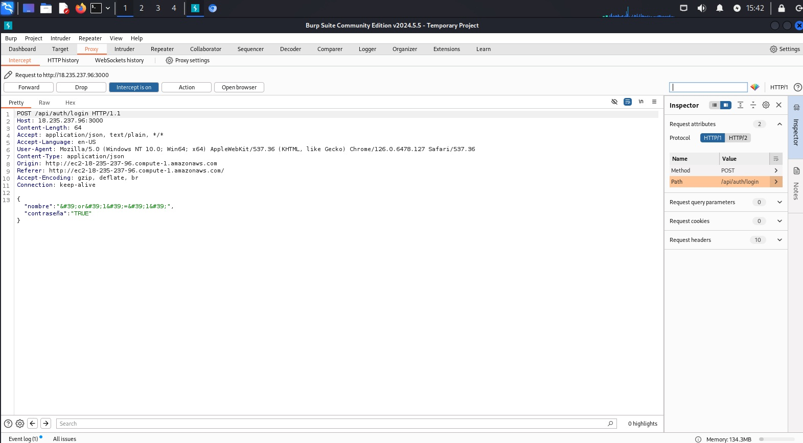
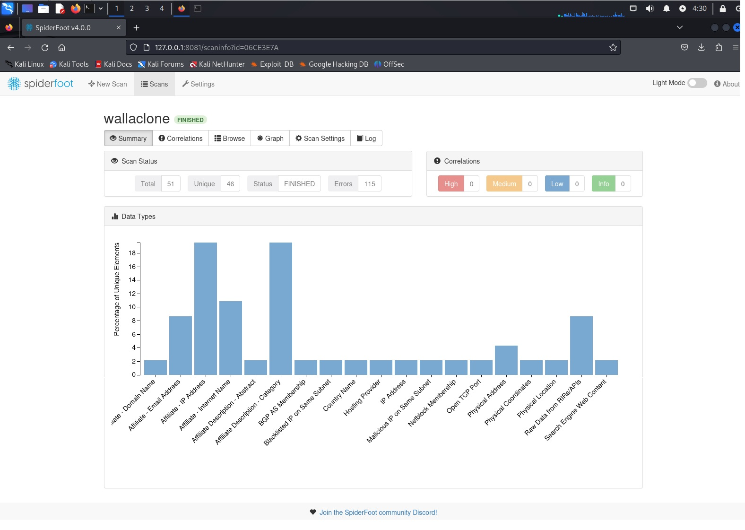
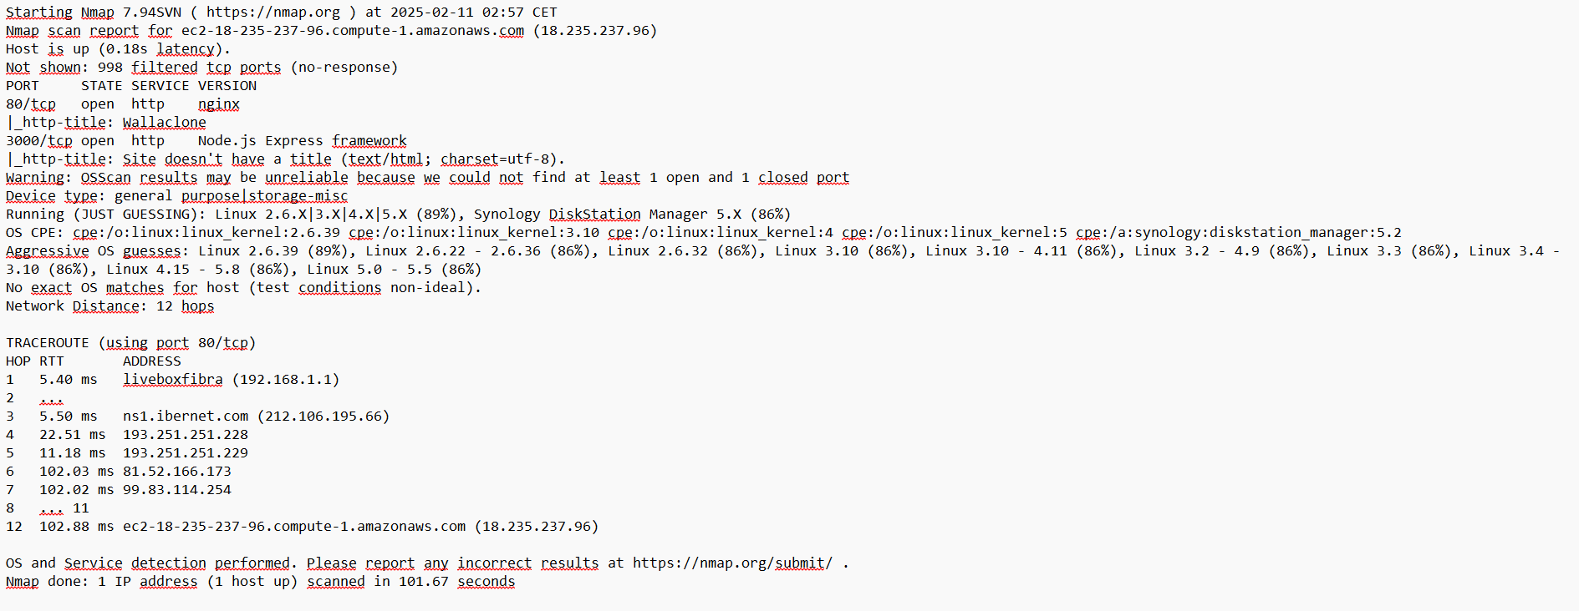
Fase de reconocimiento
Herramientas utilizadas:
RustScan
Nmap
BurpSuite
Spiderfoot

Slide 4
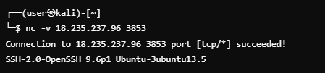
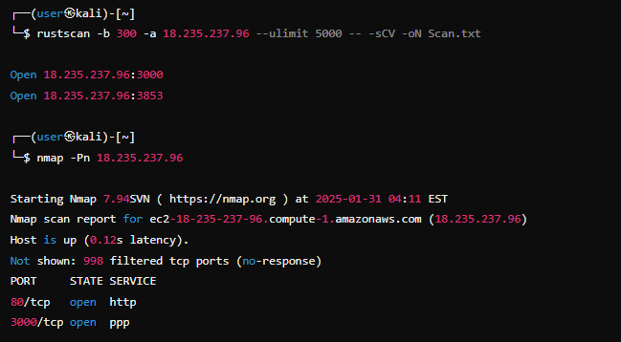

RustScan

Slide 5
Nmap

Slide 6
BurpSuite

Slide 7
Spiderfoot

Slide 8
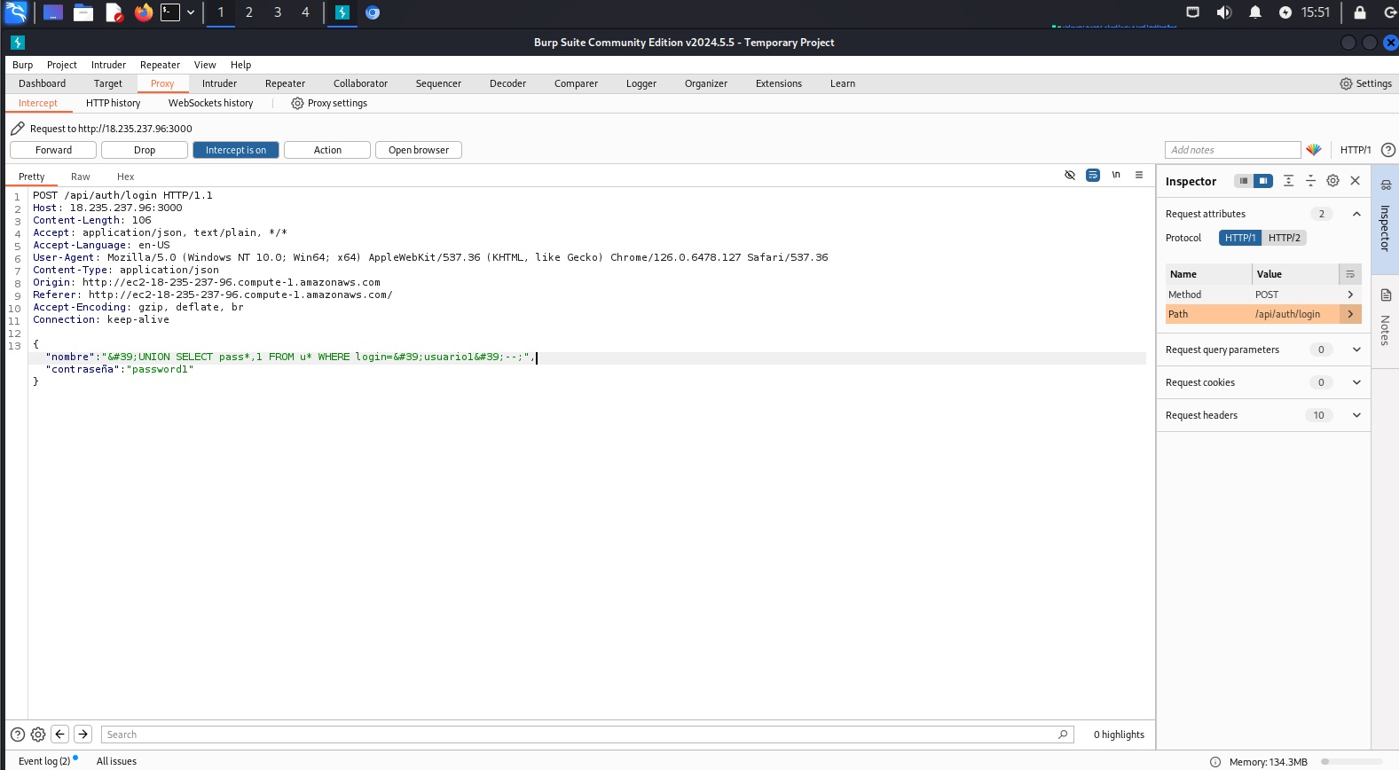
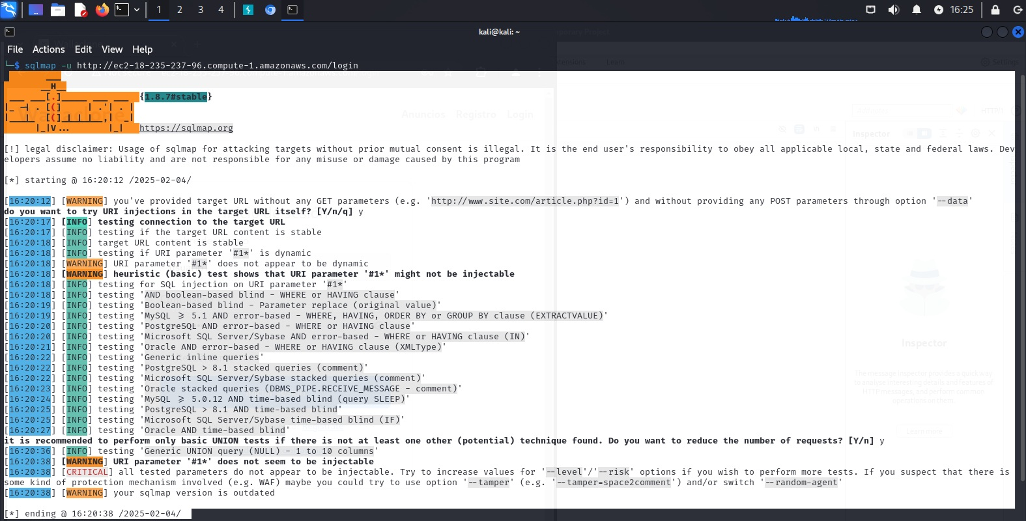
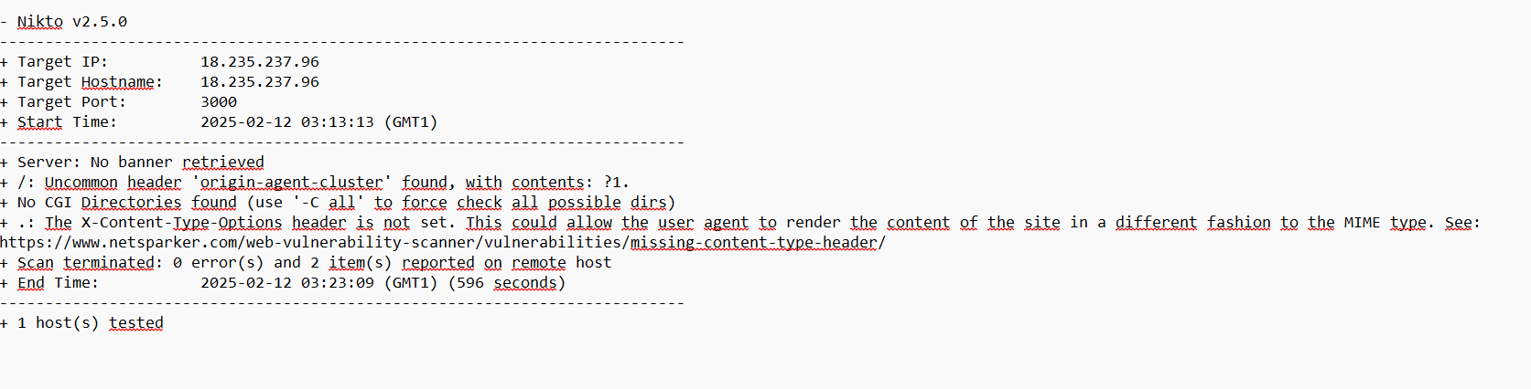
Fase de enumeración
Herramientas utilizadas:
RustScan
Nmap
BurpSuite
SQLMap
DirB
Nikto

Slide 9
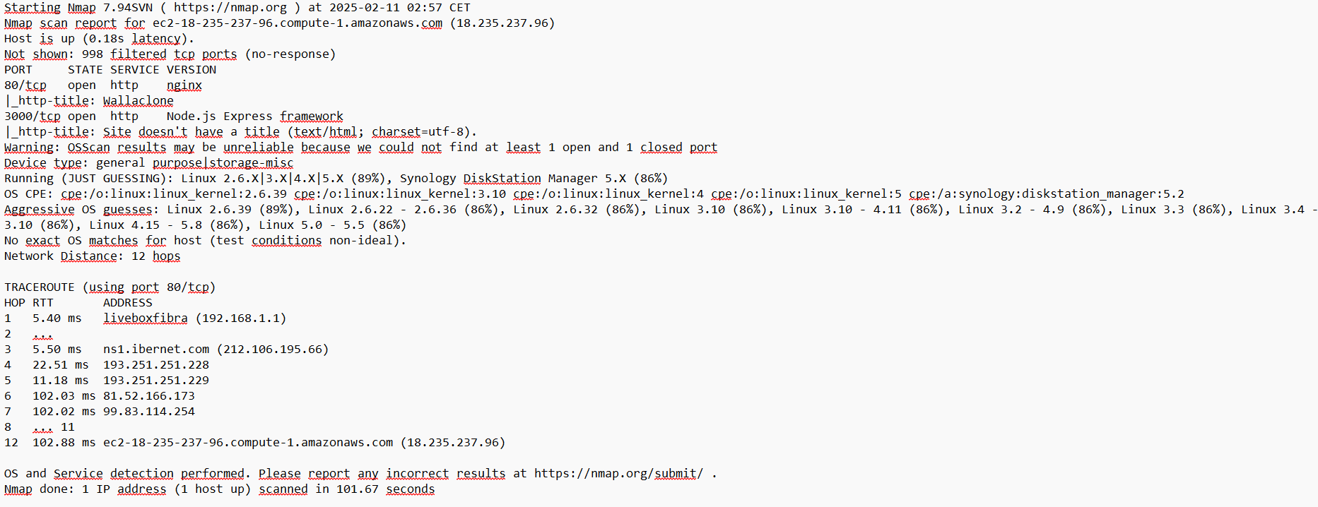
RustScan y Nmap

Slide 10
BurpSuite y SQLMap

Slide 11
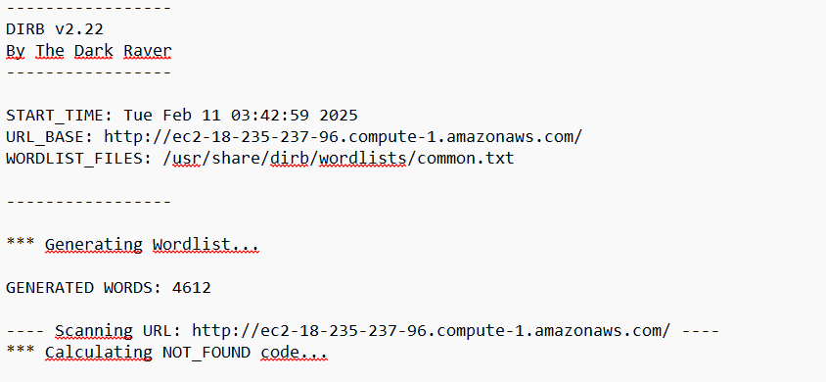
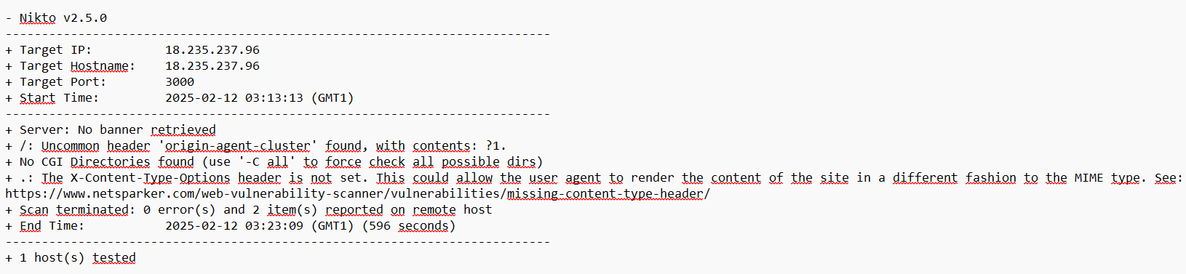
DirB y Nikto

Slide 12
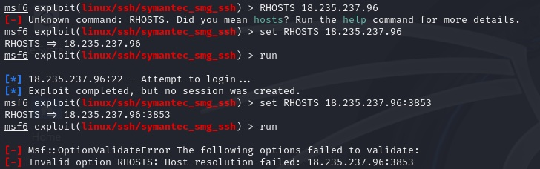
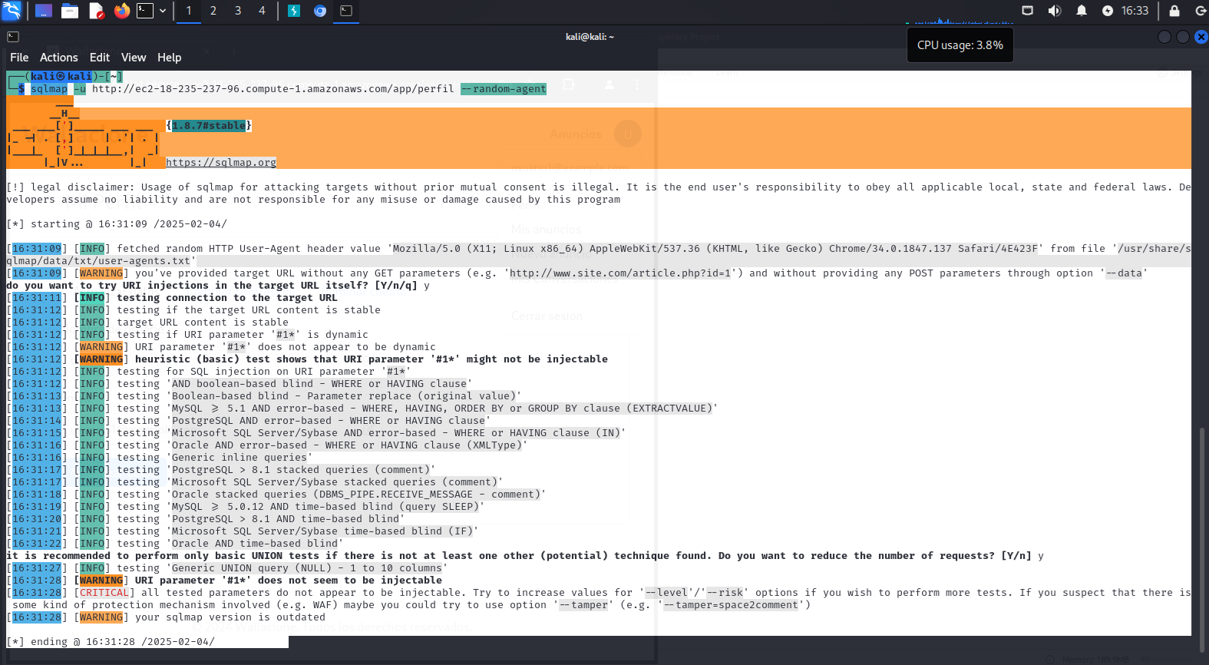
Fase de explotación
Herramientas utilizadas:
Metasploit
SQLMap

Slide 13
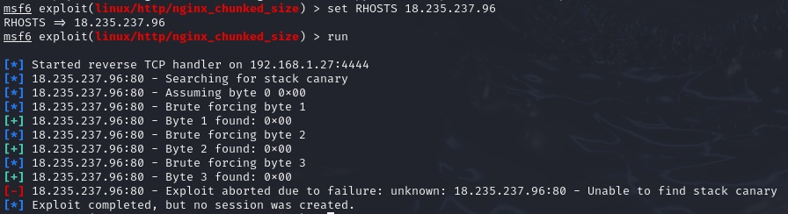
Metasploit

Slide 14
SQLMap

Slide 15
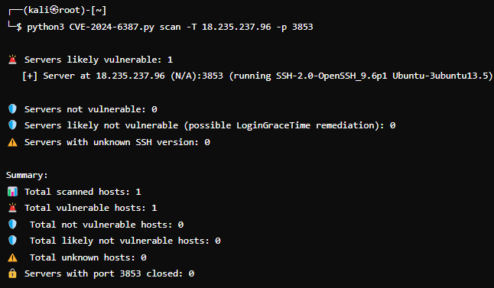
CVE-2024-6387

Slide 16
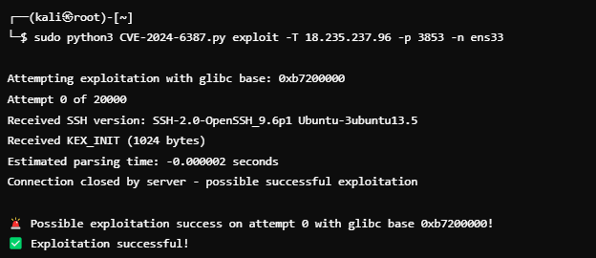
CVE-2024-6387

Slide 17
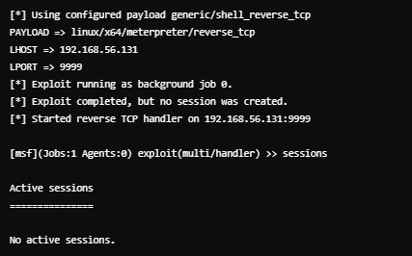
CVE-2024-6387

Slide 18
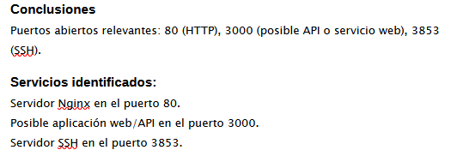
Conclusiones y servicios identificados

Slide 19
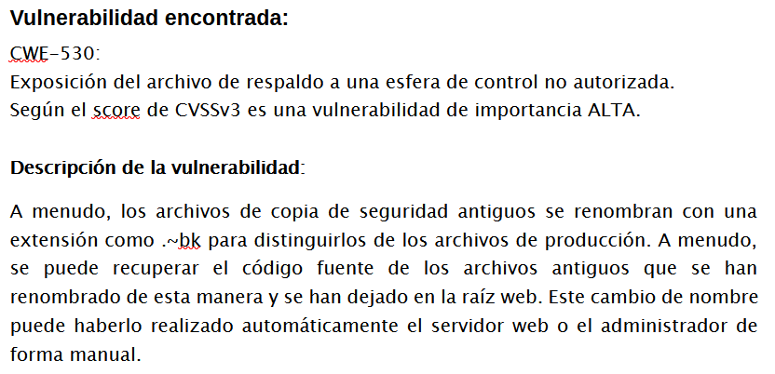
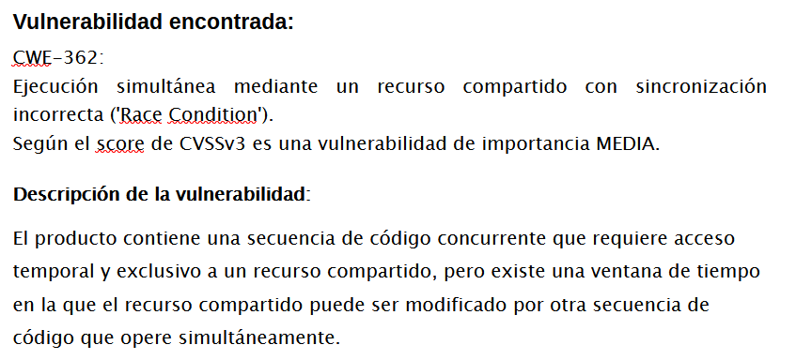
Vulnerabilidades encontradas

Slide 20
Johan Leandro Navarrete Arias (cuentapublica01@proton.me) Jorge Liñán Hernández (jorge.linan@gmail.com)

